Slide 1

МБДОУ д/с №5 «Родничок» комбинированного вида с. Сарыг-Сеп Каа-Хемского района Республики Тыва
Дистанционное обучение
1 неделя (с 1 по 5 ноября 2021 г.)
подготовительная к школе группа
«Одежда»
« Обувь»
Подготовила учитель-логопед
Агеева Елена Александровна

Slide 2
Уважаемые родители!
Во время деятельности с ребенком, сделайте пожалуйста фотографии. Отправить фотографии можно в группу вайбер или лично воспитателю

Slide 3
Дыхательная гимнастика
«Сдуваем пылинки». Поворачивать голову прямо – вдох, вправо - выдох, произнося [пф]; прямо – вдох, влево – выдох, произносим [пф]. Повторить 3 раза.
«Забыли рукавицы». Ребёнок вдыхает, делает паузу, затем при выдохе «греет пальцы», дует на них, длительно произнося [ш], [ф], [х].
«Укололи пальчик». Вдох через нос, подуть на пальчик, произнося на выдохе «Ой – ой – ой! Ой – ой – ой – ой!» Повторить 3 – 4 раза
«Застёгиваем молнию на куртке». Правой рукой застёгивать куртку – вдох; на выдохе произносим «Вжик!» Повторить 3 – 4 раза
«Укололи пальчик иголкой». Указательные пальцы соединить перед грудью, резко раздвинуть пальцы – вдох; на выдохе произносить «Ой – ой – ой!»; вдох; на выдохе подуть на «больное место». Повторить 3 – 4 раза

Slide 4
Артикуляционная гимнастика
Стучит швейная машинка. Максимально часто открывать рот с произнесением слогов:
«Ба-ба-ба-ба-ба,
бы-бы-бы-бы-бы,
пы-бы-пы-бы-пы-бы.
Па-ба-па-ба-па-ба
Пу-пу-бу-бу-пу-пу-бу-бу
Застегивание и расстегивание молнии. Улыбнуться, крепко сомкнуть губы, удерживать их в таком положении под счет до «пяти» (застегнули молнию). Разомкнуть губы (расстегнули мол­нию).
Большие пуговицы и маленькие пуговки. Максимально округ­лить губы (большая пуговица), вытянуть губы узкой «трубочкой» (маленькая пуговка).
Иголочка. Вытянуть «острый» язык как можно дальше изо рта и «Уколоть» свой пальчик.
Укололи пальчик. Подуть на больное место (продолжительный выдох через рот).
Белье на ветру. Показать, как ветер развевает бельё. Широко открыть рот и поднимать – опускать кончик языка (под счет до «шести»).

Slide 5
Пальчиковая гимнастика
Жили были в домике
Маленькие гномики: (дети сжимают и разжимают кулачки)
Токи, Пики, Лики, Чики, Мики. (загибают пальчики, начиная с больших)
Раз, два, три, четыре, пять, (разгибают пальчики, начиная с мизинцев)
Стали гномики стирать: (трут кулачки друг о друга)
Токи – рубашки,
Чики – носочки,
Пики – платочки,
Лики – штанишки,
Мики умница был,
Всем водичку носил. (загибают пальчики, начиная с больших)

Slide 6
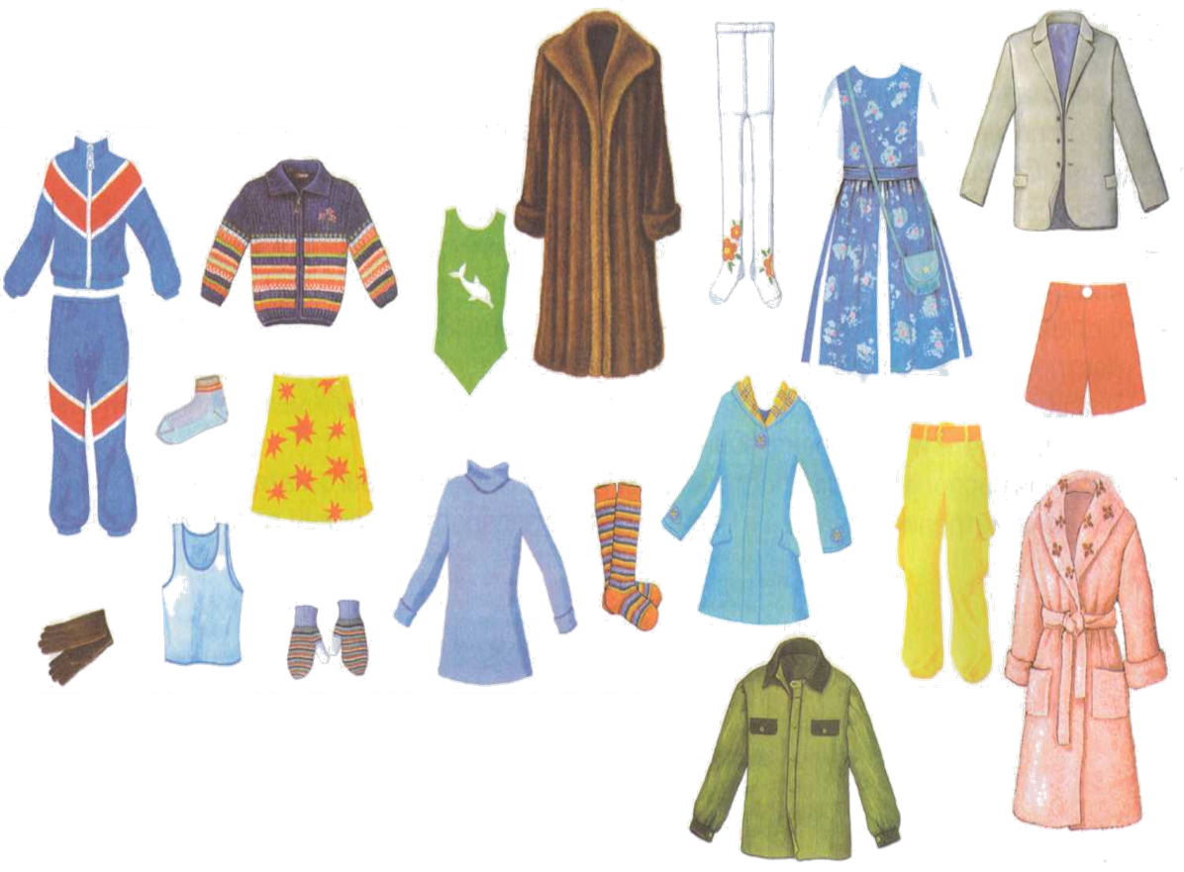
Куртка, платье, брюки... — это ОДЕЖДА.
Майка, трусы — это БЕЛЬЁ.
Расскажи, какая одежда для чего нужна?
Вспомни, где хранят одежду и бельё?

Slide 7
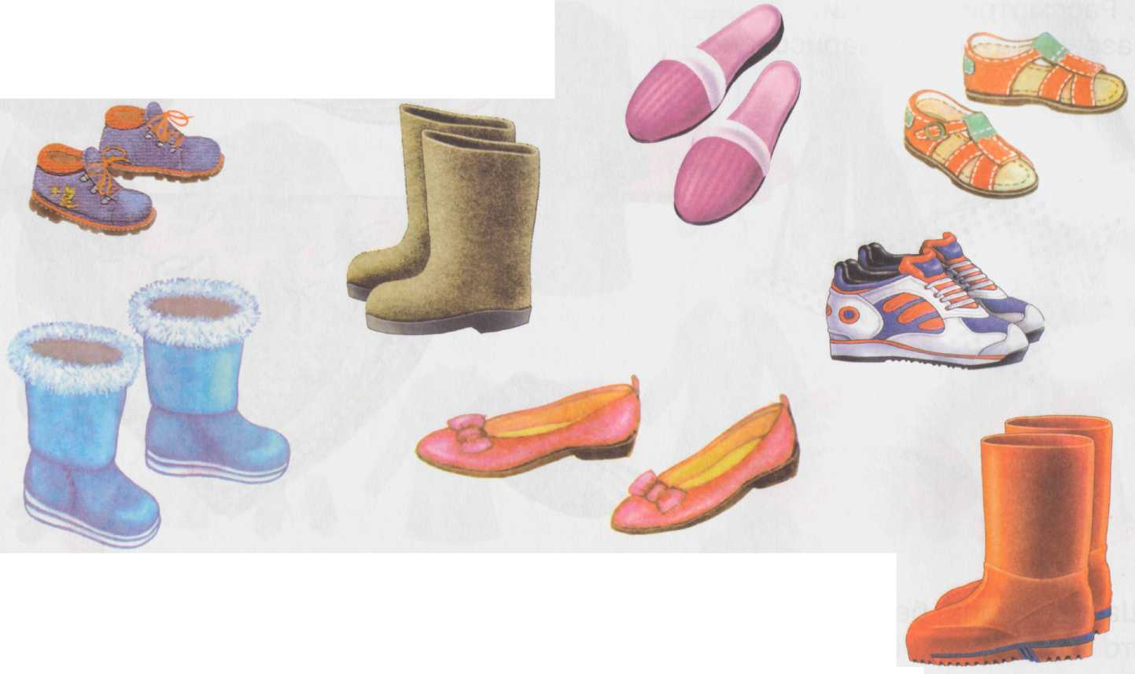
Рассмотри картинки. Назови, что на их нарисовано
Ботинки, сандалии, сапоги, валенки... — это ОБУВЬ.
Расскажи, какая обувь для чего нужна?
Вспомни, какая бывает одежда, обувь, головные уборы
(летняя, зимняя, демисезонная; детская, взрослая; женская, мужская)?
,
Notes:
нарисовано

Slide 8
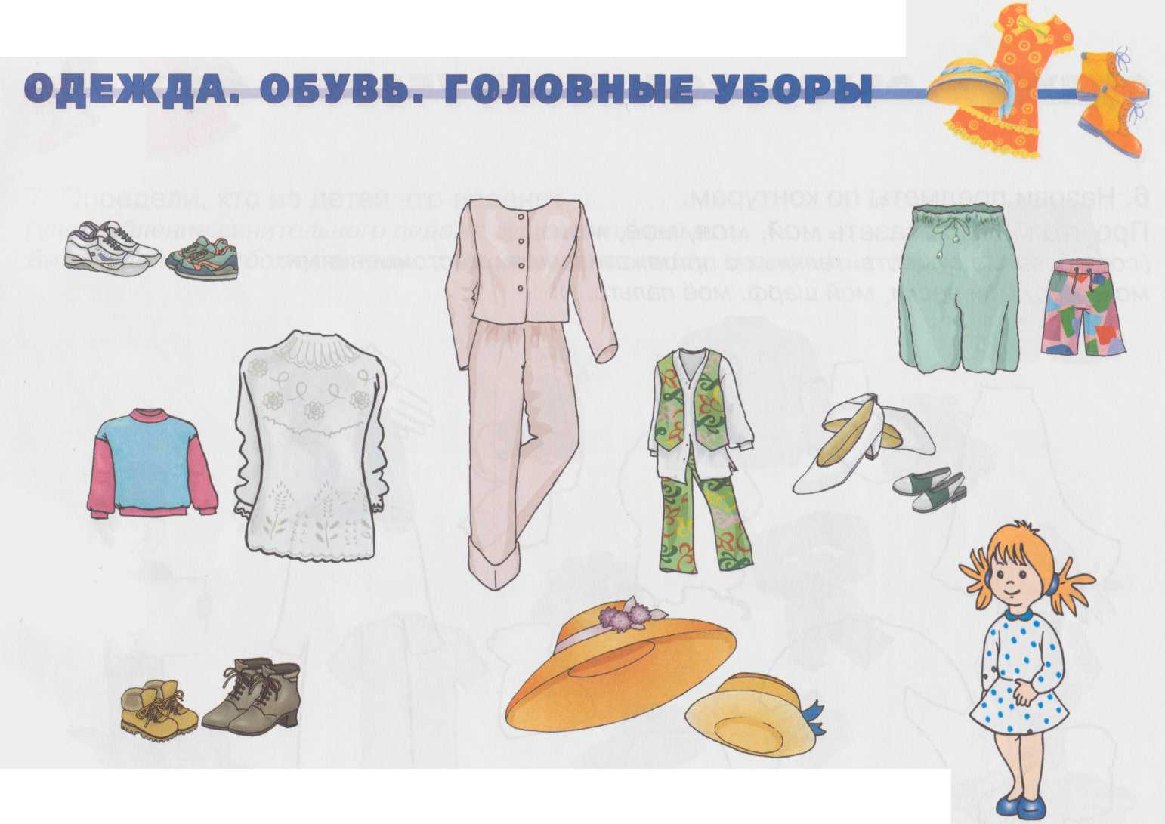
Назови каждую пару предметов, одним словом.

Slide 9
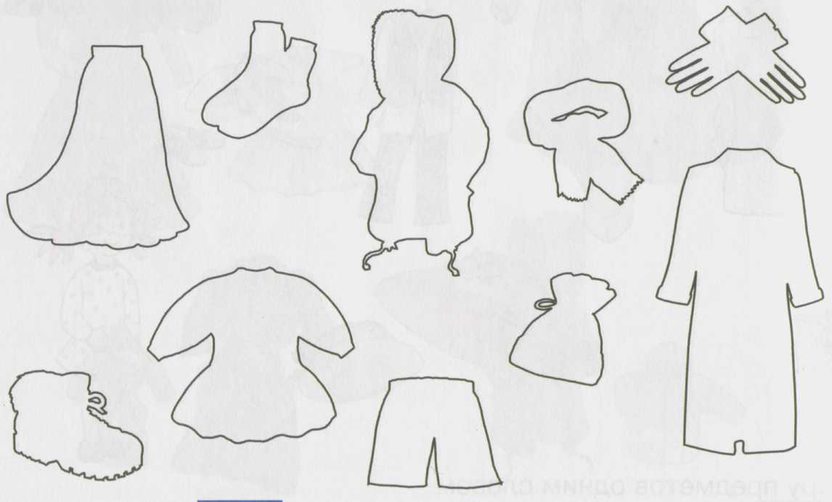
Назови предметы по контурам
про что можно сказать мой, моя, моё, мои
(согласование существительных с притяжательными местоимениями:
моя юбка, мои носки, мой шарф, моё пальто...):

Slide 10
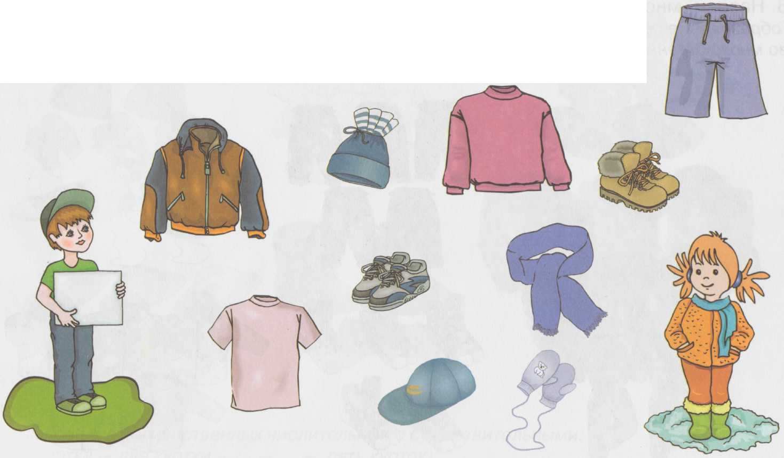
Определи, кто из детей что наденет
(употребление винительного падежа существительных)
Витя наденет футболку шорты...;
Маша наденет кофту куртку..):

Slide 11
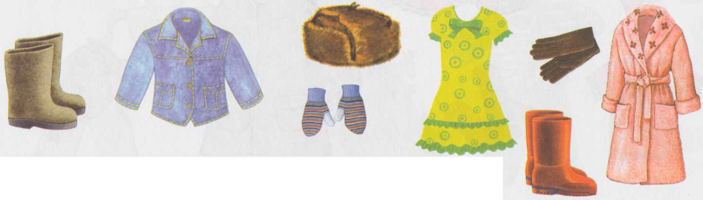
. Назови предметы на картинках( подумай, из каких материалов они сделаны).
Расскажи, из каких материалов шьют одежду, обувь и головные уборы (образование относительных прилагательных):
Одежда из ситца — ситцевая из льна — ...
из трикотажа — ... из шёлка — ...
из байки — ... из драпа — ...
из кожи — ... из пуха — ...
из меха — ... из шерсти — ...
Шляпа из фетра—... из соломы — ...
Сапоги из резины — ... Валенки из войлока — ...

Slide 12
Измени предложения так, чтобы можно было спросить: что делает? (дифференциация глаголов совершенного и несовершенного вида:
Саша пришил пуговицу. — Саша пришивает пуговицу):
Бабушка заштопала шерстяные носки. — Марина надела пальто. —
Дима помог раздеться братишке. — Даша постирала бельё. —
Катюша связала кофту для куклы. — Папа подшил новые брюки. —
Маша примерила праздничное платье. — Лёня вдел шнурки в ботинки. —
Скажи наоборот (подбор антонимов):
Надевать — снимать зашнуровать —
раздевать — смять —
застёгивать — повесить —
обувать — высушить —
завязывать — купить —

Slide 13
Физминутка
Вот заходит Мойдодыр, (ходьба на месте)
У меня с ним только мир. (сжимают одну ладонь другой)
Рубашка чистая висит (руки поднять вперёд и опустить вниз)
И майка впереди зашита. (сгибают правую руку в локте и имитируют шитьё иголкой)
Он пальцем больше не грозит, (грозят пальцем, повороты головой в стороны)
Что пальто на месте не висит. (руки поднимают вверх и опускают вниз)
Шорты, брюки и халат (загибают по очереди пальцы)
В шкафу на вешалке висят. (поднимают руки и опускают вниз)
Сарафан, костюм, жилет – (поочерёдно загибают пальцы)
Чище в гардеробе нет. (голову поднимают вверх, повороты головы в стороны)

Slide 14
Дидактическая игра «Закончи предложение»
Это желтая рубашка, а в шкафу лежат пять ... (желтых руба­шек).
Это нарядное платье, а на вешалке висят пять ... (нарядных пла­тьев).
Это кожаный плащ, а в магазине продаются пять ... (кожаных плащей).
Это шерстяные носки, а мама купила пять пар ... (шерстяных носков).
Это красное пальто, а портниха сшила пять ... (красных паль­то) и т.д.
Игра «Кто подберет больше слов? "назвать как можно больше слов, отвечая на вопросы. При этом можно использовать предметы или картинки.
Что можно сшить? (платье, пальто, сарафан, рубашку, шубу, сапоги, панаму, юбку, блузку и т. д. )
Что можно связать? (шапочку, варежки, шарф, кофту, жилетку, платье, свитер и т. д.)
Что можно завязывать? (завязки у шапки, шарф, шнурки у ботинок, платок, косынку и т. д.)
Что можно надеть? (пальто, платье, кофту, шубу, плащ, юбку, колготки и т. д.)
Что можно обуть? (тапки, туфли, ботинки, сапоги, валенки и т. д.)

Slide 15
Чистоговорки (чётко проговаривать слова)
АПКА – АПКА – АПКА - у меня есть шапка
УБА – УБА – УБА - меховая шуба
АРФ – АРФ – АРФ - мама вяжет шарф
ГИ – ГИ – ГИ - покупаем сапоги
АПКИ – АПКИ – АПКИ - мягонькие тапки
ТО – ТО – ТО - длинное пальто
РЮКИ – РЮКИ – РЮКИ - мы погладим брюки
ОФТУ – ОФТУ – ОФТУ - постирали кофту
ОХ – ОХ – ОХ - юбочка в горох
УЗА – УЗА – УЗА - новенькая блуза
ТЫ – ТЫ – ТЫ - на рубашечке цветы
КИ – КИ – КИ - теплые носки
ЛЕТ – ЛЕТ – ЛЕТ - вязаный жилет
ОТЫ – ОТЫ – ОТЫ - резиновые боты
АМА – АМА – АМА - модная панама
АШКА – АШКА – АШКА - красивая рубашка
ФАН – ФАН – ФАН - синий сарафан
ОЛКА – ОЛКА – ОЛКА - короткая футболка
АЩ – АЩ – АЩ - примеряем плащ
ОК – ОК – ОК – потерялся мой носок
КИ – КИ – КИ – мама вяжет мне носки
ЧАТКИ – ЧАТКИ – ЧАТКИ – мохнатые перчатки
ГУ – ГУ – ГУ – я одежду берегу

Slide 16
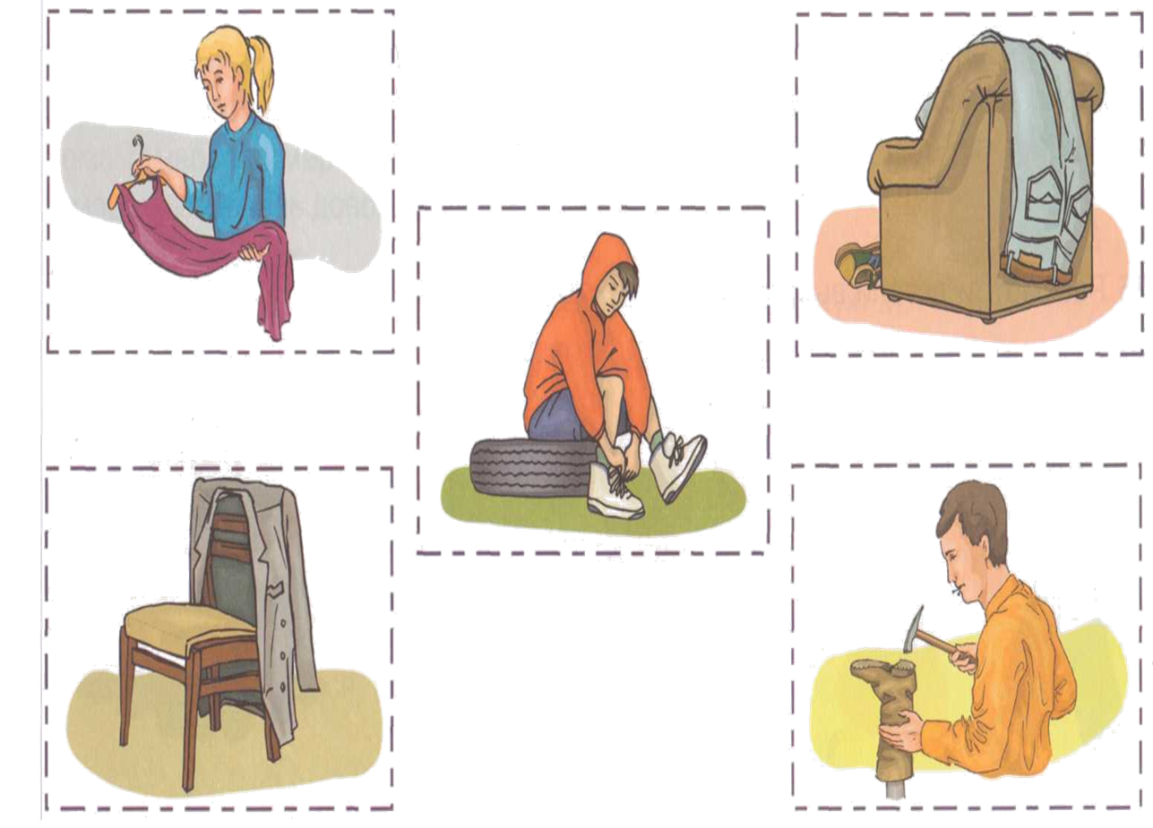
Придумай предложения по картинкам
(составление предложений по сюжетным картинкам)

Slide 17
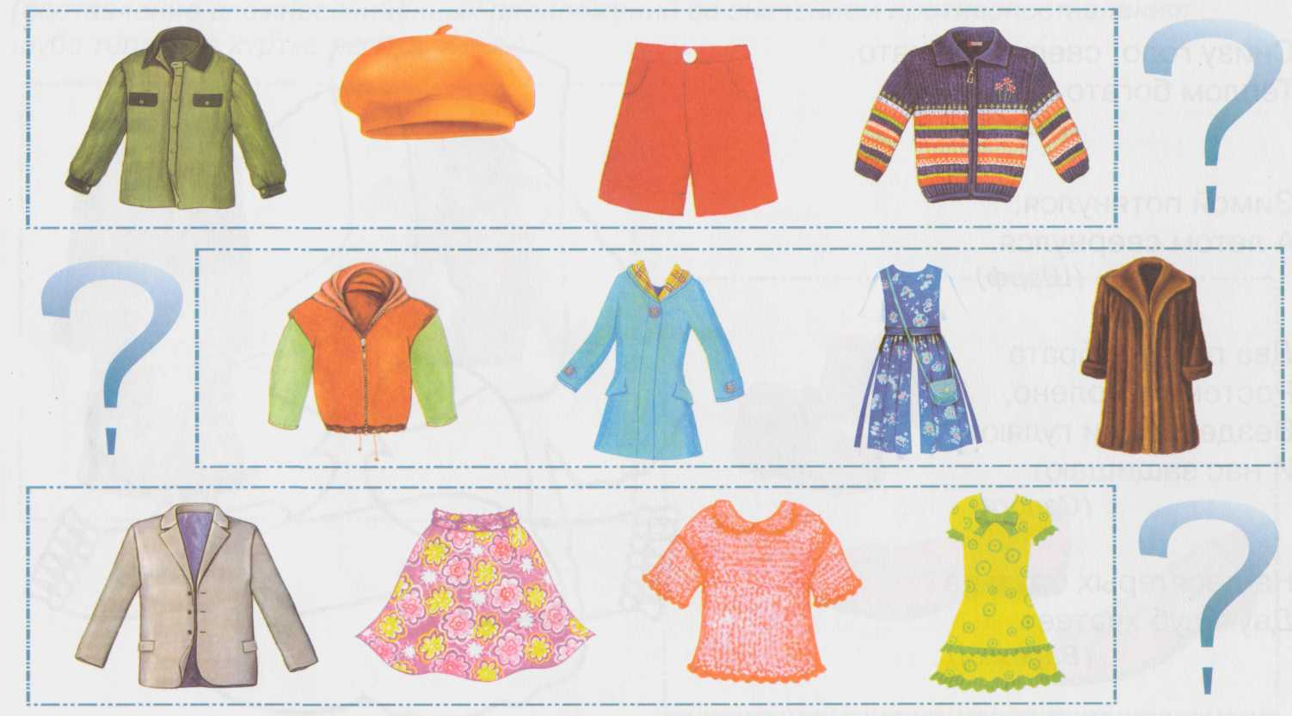
Найди лишний предмет в каждом ряду
( объяснить выбор, почему?
н/р: кепка- головной убор и т.д.)

Slide 18
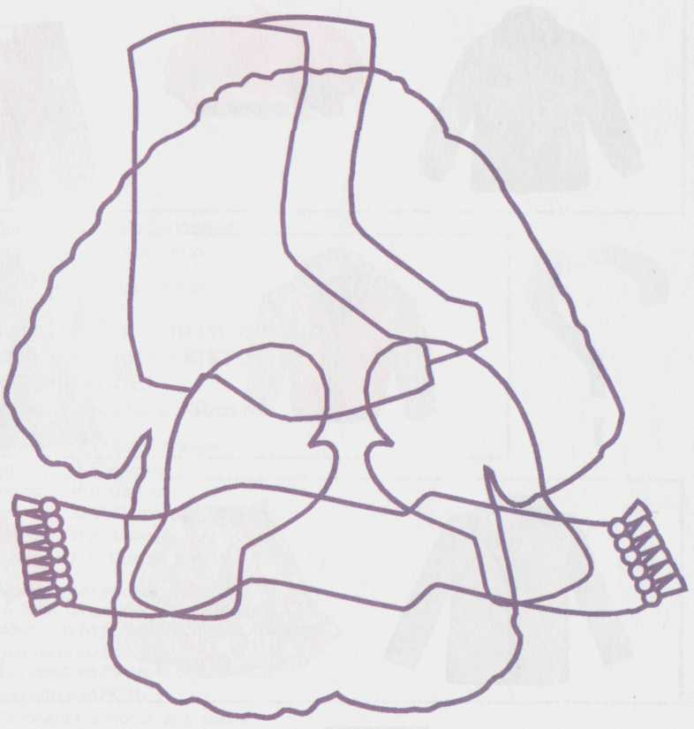
Два родные брата Ростом по колено, Везде с нами гуляют И нас защищают.
(Сапоги)
На десятерых братьев Двух шуб хватает.
(Варежки)
Отгадай загадки, найди отгадки:
Снизу голо, сверху лохмато, Теплом богато.
(Шуба)
Зимой потянулся, А летом свернулся.
(Шарф)

Slide 19
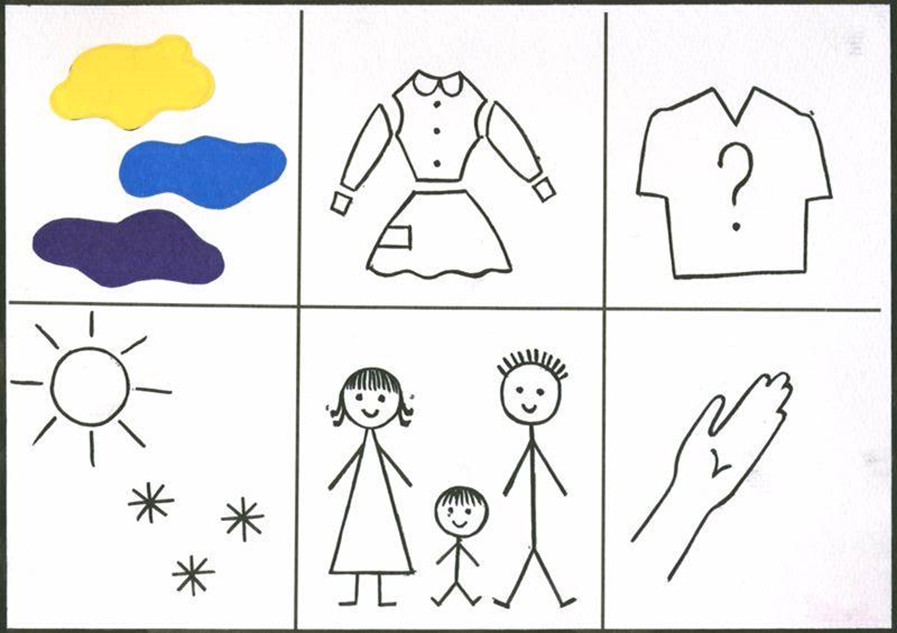
Составление описательных рассказов (рассказ записать и отправить воспитателям на вайбер,можно зарисовать.)
1. Цвет. (Какого цвета одежда?)
2. Детали. (Из каких деталей одежда?)
4. Погода. (Для какого времени года эта одежда?)
5. Мужчина, женщина, ребенок. (Это одежда мужская, женская или детская?)
6. Рука. (Что можно сделать с одеждой?)

Slide 20
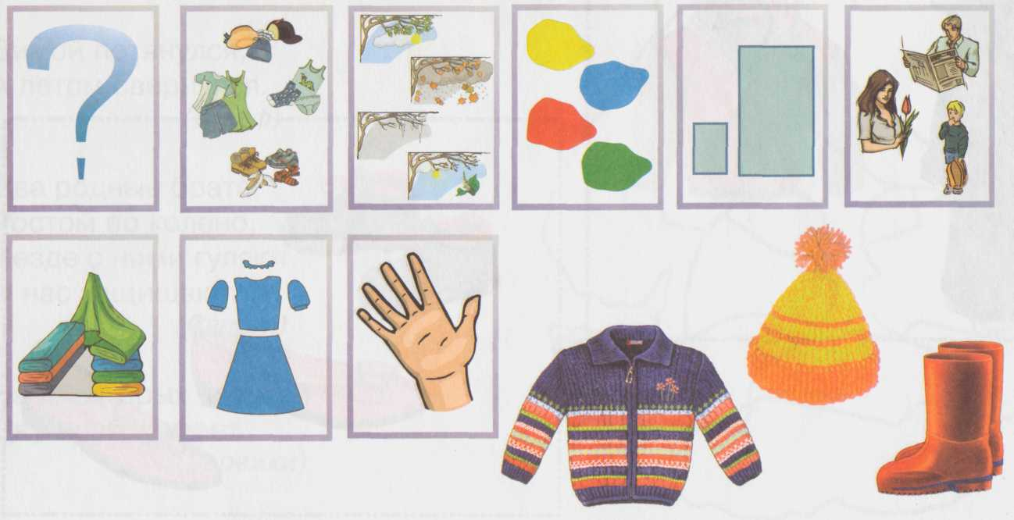
Составление описательных рассказов (рассказ записать и отправить воспитателям на вайбер,можно зарисовать
Опиши с помощью схемы
(составление рассказа-описания по схеме: Как называется?
К какому классу относится? В какое время года носят? Какого цвета? Какого размера? Для кого предназначается? Из какого материала изготавливается?
Из каких частей состоит? Как используется?):

Slide 21
Практическое задание:
Совместно с ребёнком подобрать картинки по теме
« Одежда и обувь » по категориям :
(оформить в виде карточек размер 10*10)
1. Детская одежда и обувь.
2.Женская одежда и обувь.
3.Мужская одежда и обувь.
По завершению карантина работы принести в детский сад

Slide 22
Желаю удачи!
Спасибо за работу!
Notes:
Желаю удачи! Спасибо за работу!

